Slide 1

GOTRIFF LEIBNIZ (1646-1716) Vida y obras. Orden y racionalidad. Las verdades de razón y las verdades de hecho, Identidad, contradicción y razón suficiente. La monadología. El pluralismo metafísico. La armonía preestablecida. La teodicea. Dios y el problema del mal. Mecanicismo y finalismo.
Universidad Nacional De Educación Enrique Guzmán y Valle
“Alma Máter del Magisterio Nacional”
Facultad de Ciencias Sociales y Humanidades
Semana :10
Docente: Mg. Luis Alberto Sánchez Campos.
Departamento de Psicología y Filosofía

Slide 2
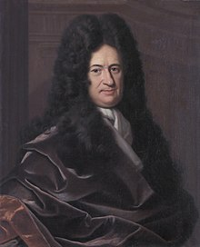
Leibniz, el último sabio de occidente
Fue un filósofo y abogado alemán, considerado como uno de los más influyentes pensadores del racionalismo europeo y figura señera de las ciencias y las matemáticas de todos los tiempos.

Slide 3
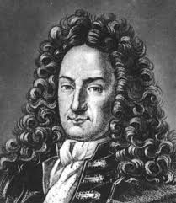
LEIBNIZ-VIDA Y OBRA
Nació 01 de julio de 1646-Leipzig.
Clase media, hijo de abogado.
Estudio múltiples materias: abogacía, filosofía,
matemáticas, lógica, teología, etc. Gracias al ejercicio
de la diplomacia logra hacerse una importante Figura
prominente en su patria.
Publicaciones:
Monadología (1714).
Nuevo tratado sobre el entendimiento humano (1703)
Teodicea (1710).
Principios de filosofía (1714)
Un 14 de noviembre 1716 muere en Hannover,
a los 70 años.

Slide 4
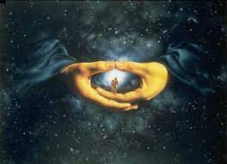
Monadología (1714)
“Detengámonos ahora un momento; recordemos el geometrismo
y el mecanismo de Descartes. ¿Qué vemos ahora? Vemos
que Leibniz ha taladrado, por decirlo así, el fenómeno, la
apariencia de lo geométrico, de lo mecánico, de lo físico, de lo
material, y por debajo de esa apariencia fenoménica, de lo extenso,
de lo mecánico, de lo material, lo físico, ha descubierto, como
soporte real metafísico de esa apariencia mecánica, la mónada,
que no es extensa, que no es movimiento, sino que es pura actividad, o sea percepción y apetición.” Pag. 233. M. García Morente, Lecciones preliminares de filosofía.
PERCIBIR es constatar
APERCIBIR es, consciencia de percibir.

Slide 5
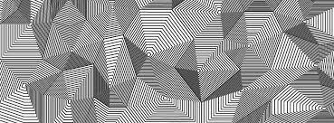
Líneas fundamentales de su obra política
LEIBNIZ Y EL RACIONALISMO
Leibniz, inicia su indagación ontológica y gnoseológica, refutando a Descartes, la idea de naturaleza estática e inerte. Para él un movimiento es un cambio de posición producido por una fuerza, que le da dinamismo. Cualificar ese dinamismo, es tarea de la razón, no de los sentidos. Toda idea procede de la interna actividad de la mónada.

Slide 6
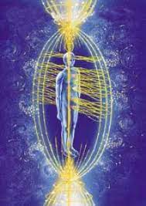
Líneas fundamentales de su obra
EL MUNDO MORAL Y NATURAL
“Esta Ciudad de Dios, esta Monarquía verdaderamente universal, es un Mundo Moral
dentro del Mundo Natural, y lo que hay más elevado y más divino en las obras de Dios; y es en él donde verdaderamente se asienta la gloria de Dios, puesto que no la habría si su grandeza y su bondad no fueran conocidas y admiradas por los espíritus; también en relación a esta ciudad divina tiene propiamente la Bondad, en tanto que su Sabiduría y su Potencia se manifiestan por todas las partes.” Parágrafo 86. (Monadología).

Slide 7
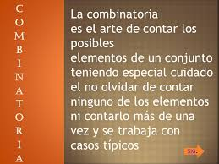
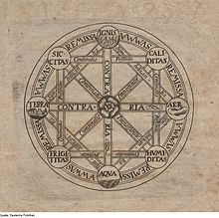
Líneas fundamentales de su obra política
EL ARTE COMBINATORIO
. DEMOSTRACION DEIA EX1STENCIA DE DIOS
Premisas
6. Ax. 2. Todo cuerpo que mueve es movido
7. Ax. 3. El Todo es movido por el movimiento de todas sus partes.
8. Ax. 4. Cada uno de los cuerpos tiene infinitas partes, o sea, como se pregona
corrientemente, el continuo es divisible al infinito.
9. Observación. Algún cuerpo es movido..” Pag. 29. (El arte combinatorio. Leibniz.).

Slide 8
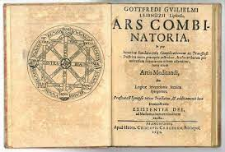
Líneas fundamentales de su obra política
EL ARTE COMBINATORIO
“Porque todas las cosas se verán salir desde lo profundo de la Doctrina de las Variaciones, la cual conduce, sola, prácticamente, a la mente dócil con ella, a través del todo infinito) y descubre en una unidad, la armonía del mundo, y las construcciones ultimas de las cosas, y la serie de las formas: y esta inevitable utilidad será estimada correctamente por la, al fin filosofía perfecta, o casi perfecta*.” (Citado por M. Correia en la Presentación.) Pag. 23. (El arte combinatorio. Leibniz.).

Slide 9

Líneas fundamentales de su obra
EL SISTEMA ARITMÉTICO BINARIO
“En 1701, cuando todavía era impensable la idea de una computadora, el alemán Gottfried Wilhelm Leibniz desarrolló la base de lo que hoy es la aritmética binaria.
Su idea era crear un lenguaje formal que pudiera unificar las ideas científicas de todos los campos del saber en un mismo código. De tal manera que los razonamientos fueran mucho más lógicos y fáciles de almacenar. Tal y como hicieron las culturas prehistóricas al convertir sus pensamientos en pictogramas o jeroglíficos simples que, al unirse, formaban ideas complejas.
De hecho, en el artículo “Explicación de la aritmética binaria” que Leibniz presentó en 1703, el matemático, físico y filósofo detalla cómo hacer operaciones matemáticas básicas (suma, resta, multiplicación y división) con solo 0 y 1.” María del Pilar Fernández (https://www.tekcrispy.com/2022/07/04/historia-sistema-binario/).

Slide 10

Líneas fundamentales de su obra política
TEODICEA
“que habiendo escogido
Dios el más perfecto de todos los mundos posibles, ha
permitido por su sabiduría el mal ajeno al mismo, pero que
esto no obstaba a que, teniéndolo todo en cuenta y atendiendo
al conjunto, fuese este mundo el mejor que ha podido
escogerse..” Pag. 31. (Leibniz. Teodicea).

Slide 11

Líneas fundamentales de su obra política
TEODICEA
“Creo haber hallado el medio de demostrar lo contrario
de una manera que instruye, y que hace que se penetre al
mismo tiempo en el interior de las cosas. Porque con los
nuevos descubrimientos que he llevado a cabo sobre la naturaleza
de la fuerza activa y sobre las leyes del movimiento, he
hecho ver que no son de una necesidad absolutamente geométrica,
como Espinoza parece haber creído; pero que tampoco
son puramente arbitrarias, por más que sea ésta la
opinión de M. Bayle y de algunos filósofos modernos; sino
que dependen de la conveniencia, como he dicho antes, o de
lo que yo llamo principio de lo mejor; y que en esto, como
en todas las demás cosas, se reconocen los caracteres de la
primera sustancia, cuyas producciones acusan una sabiduría
soberana y constituyen la más perfecta de las armonías..” Pag. 58. (Leibniz. Teodicea).

Slide 12
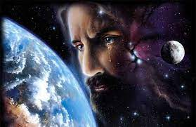
Líneas fundamentales de su obra
TEODICEA
“He hecho ver también, que esta armonía es la que funda
el enlace tanto de lo porvenir con lo pasado, como de lo
presente con lo ausente. La primera especie de enlace une
los tiempos, y la otra une los lugares. Este segundo vínculo se muestra en la unión del alma con el cuerpo, y generalmente
en el comercio de las verdaderas sustancias, de unas
con otras y con los fenómenos materiales. “.” Pag. 58. (Leibniz. Teodicea).

Slide 13
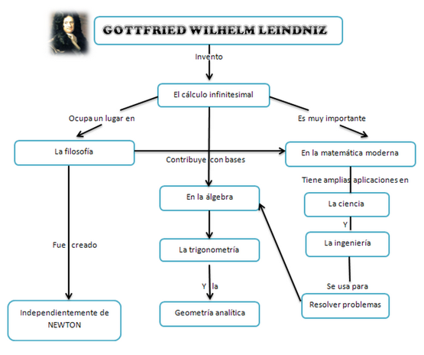
MAPA CONCEPTUAL DEL APORTE A LAAS CIENCIAS EXACTAS

Slide 14
Referencias Bibliográficas
Estermann, J. (2001). Historia de la filosofía II. Edit. Abya-Yala. Ecuador.
Ferrater Mora, José. (1964). “Diccionario de filosofía.” Bs. As. Edit. Sudamericana.
García Morente, Manuel. (1964). Lecciones preliminares de filosofía. México. Edit. Diana.
Gombrich, Ernest. (2005). Breve historia del mundo. Barcelona. Edit. Península S.A.
Leibniz, Goodfride. ( 1992). Disertación del arte combinatorio. Pontificia Universidad Católica de Chile. Traducción y comentarios Manuel Correia.
-----------------(1946). Teodicea. Bs. As. Recuperado. Preámbulo: Luis M. De Cádiz.
------------------( 1981). Monadología. España. Pentalfa ediciones. Presentación: Gustavo Bueno.
Marías, Julian. (1967). Historia de la filosofía. Madrid. Edit. Revista de Occidente. Vigésima edición.
Sciacca, Michele Federico. (1966). Estudios sobre filosofía moderna. Barcelona. Edit. Miracle.

